Slide 1
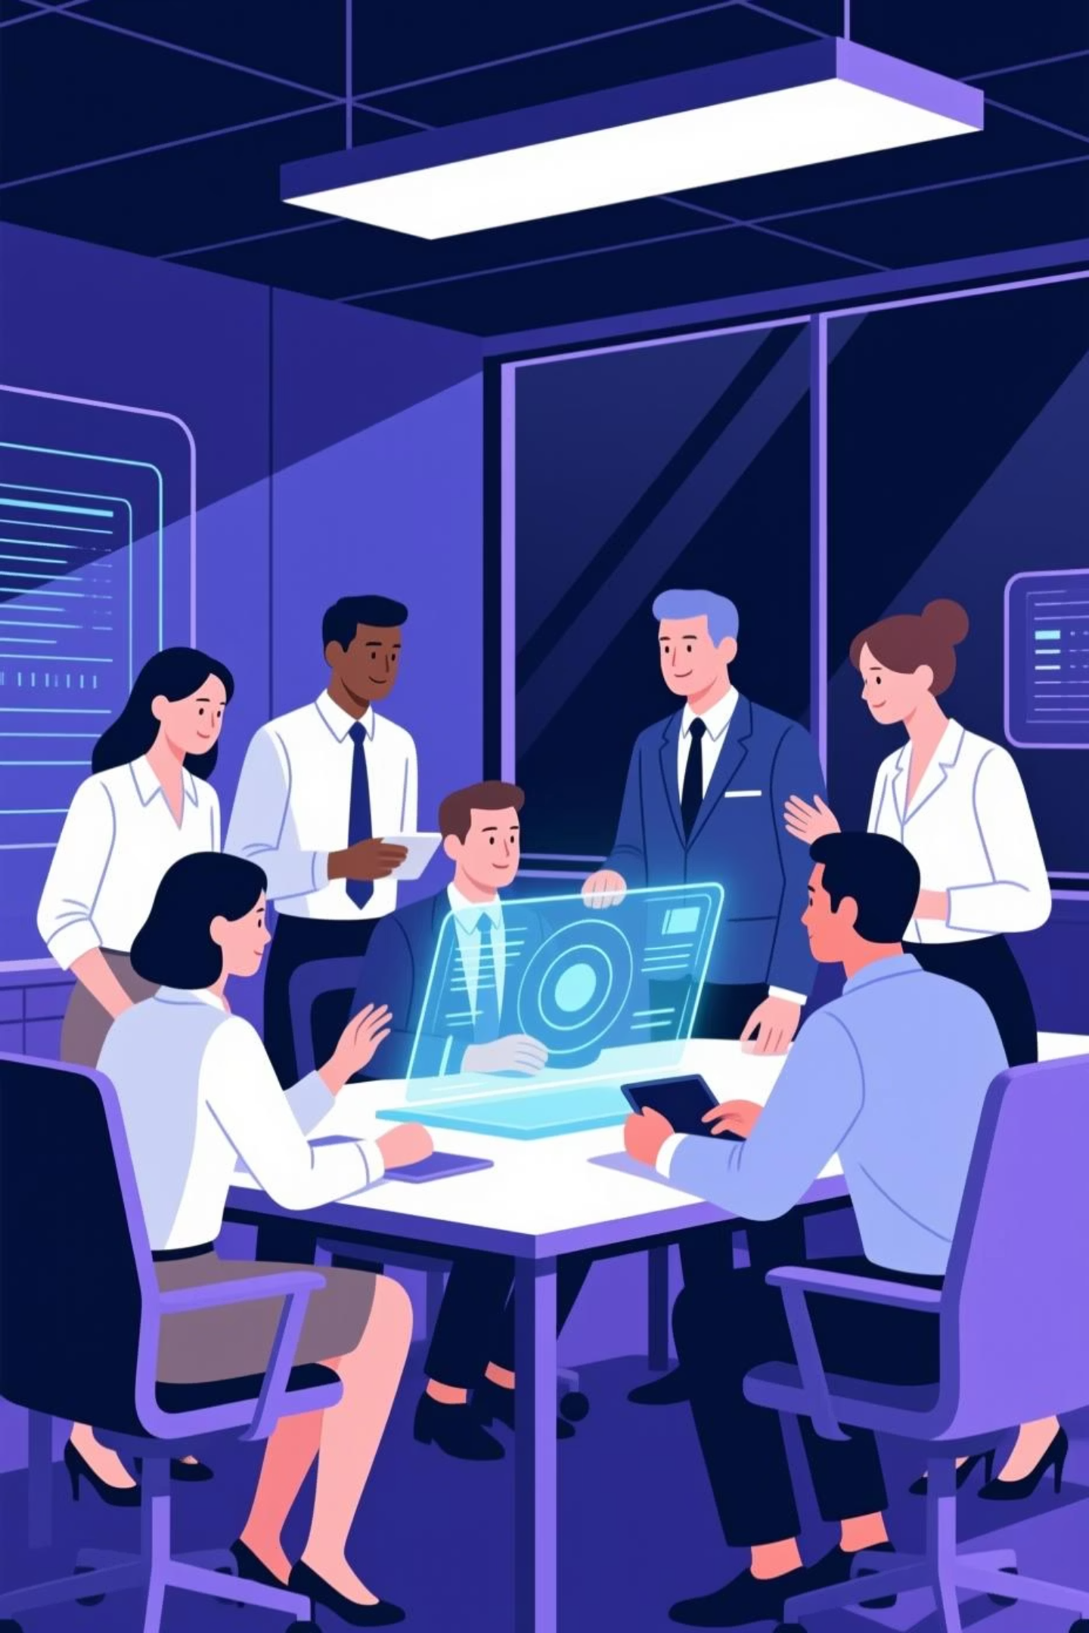
Journée Data Team PCR/Redesign DRGH Orange
Récapitulatif & Perspectives - Octobre 2025

Slide 2







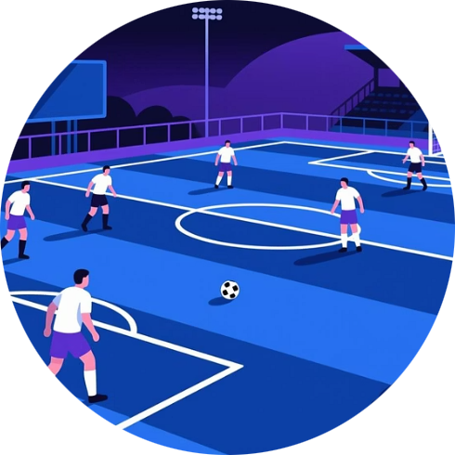
Qui sommes-nous ? Au-delà du professionnel...
Florence
Andry
Anne
Eric
Directrice avec un talent reconnu pour le management et la motivation d'équipe
Randonneur passionné et restaurateur minutieux de voitures anciennes
Bricoleuse créative avec un talent pour le tricot et la réparation d'écrans
Amateur de mécanique avec une expertise technique précieuse
Nadjat
Gilan
Elie
Stéphane
Passionnée d'Égypte ancienne et de son patrimoine historique
Alternante au talent culinaire remarquable
Alternant, joueur de billard et fervent supporter du FC Barcelone
Footballeur amateur passionné par le sport d'équipe
Une équipe aux talents complémentaires : créativité, expertise technique, leadership et un mix enrichissant d'expérience et de fraîcheur.

Slide 3

Nos Règles de Collaboration
Les principes fondamentaux qui nous unissent au quotidien et renforcent notre cohésion d'équipe.
Fondamentaux
Communication
Principes Essentiels
Solidarité et soutien mutuel constant
Se dire les choses avec transparence
Entraide quotidienne
Se parler au minimum 1 fois par semaine
Respect mutuel
Faire appel à son réseau activement
Confiance partagée
Transparence totale
Célébrer ensemble les anniversaires
Respecter ponctualité et anticipation
Équité, égalité, justice
Cultiver confiance et bienveillance
Responsabilité de nos missions
Partager informations et connaissances

Slide 4
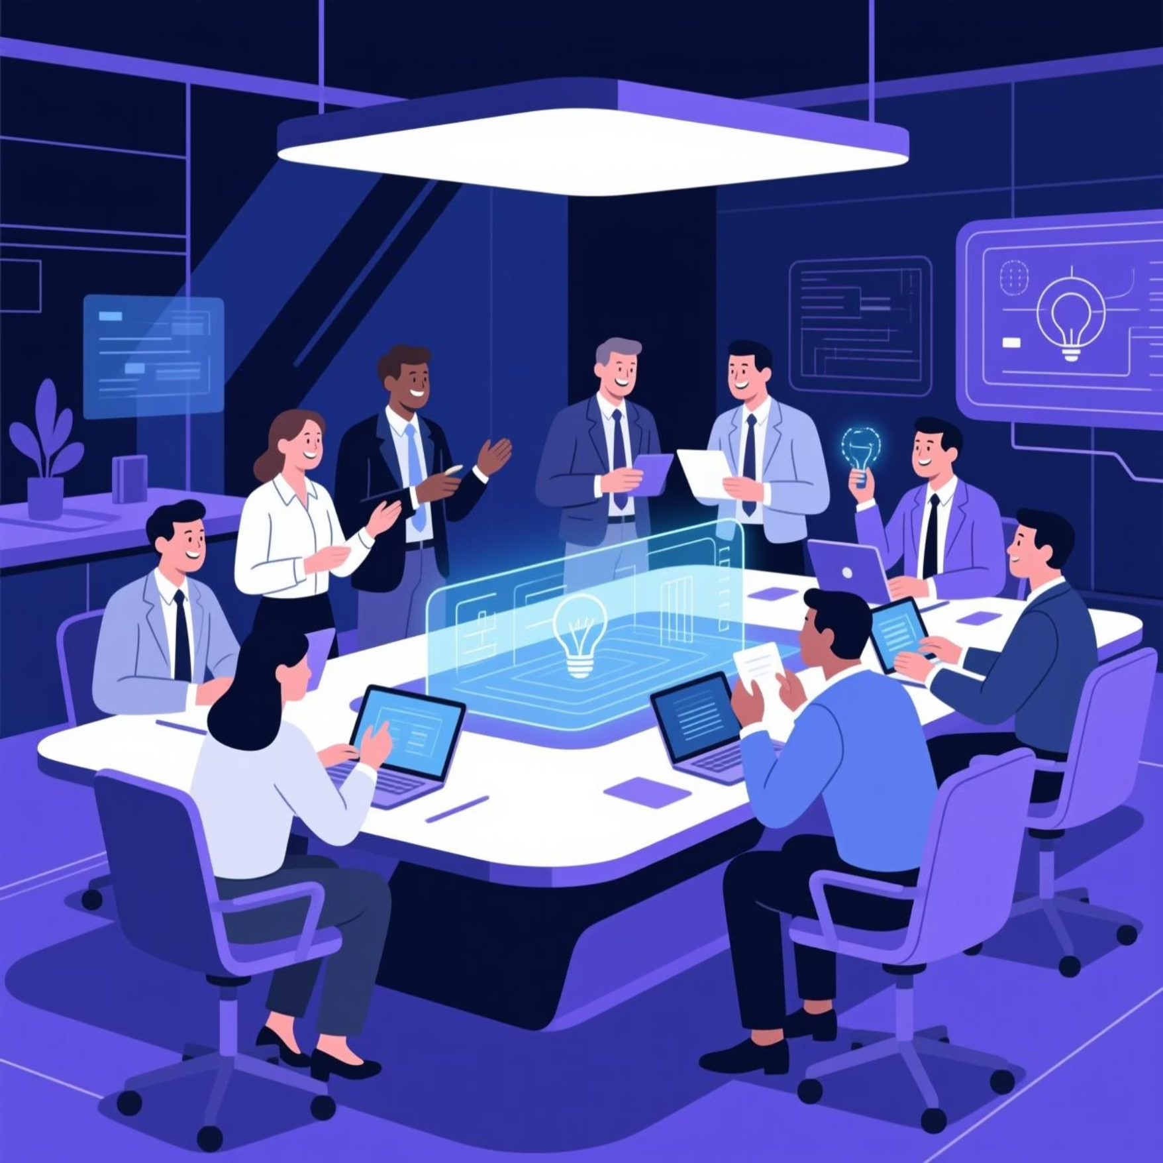
Points de Vigilance
Ce qui gêne le collectif - À éviter absolument
Notre Engagement
Ce qui gêne le collectif - À éviter absolument
Créer et maintenir un environnement de travail positif, transparent et bienveillant où chacun peut s'épanouir et contribuer pleinement au succès collectif.
Comportements proscrits
Égoïsme et individualisme
Manque de solidarité
Critiques destructives
Conflits négatifs
Inégalité de traitement
Non-dits toxiques
Malhonnêteté

Slide 5




Nos Missions au Quotidien
Un éventail diversifié d'activités pour accompagner, analyser et optimiser la performance RH.
Reporting & Suivi
Accompagnement
Reporting et Data Service Now
Accompagnement individuel personnalisé
Missions Comité de Pilotage
Soutien aux salariés
Revue de performance régulière
Accompagnement des managers
Indicateurs de performance clés
Tutorat des alternants
TBT chiffres clés
Favoriser l'entraide
Analyse & Solutions
Outils & Simplicité
Lever les barrières organisationnelles
Simplifier le quotidien RH
Mission Yoorz
Lib FDG
Trouver des solutions pour mieux faire
Suivi GEPP
Fournir de la donnée pertinente
Mesure de satisfaction
Détecter les opportunités
Optimisation des processus
Faire émerger les idées innovantes
Requêtes à la demande

Slide 6




Nos Projets & Initiatives
Plus de 40 projets en cours pour transformer et optimiser la Direction DRGH.
Projets Stratégiques
Project Sondage • Chaîne de soutien • CPAM 92 • NME (Nouveau Monde de l'Entreprise) • Participation aux ateliers de conception
Data & Performance
Indicateurs de performance • Tableau de bord clair et explicite • Dashboarder • ACO : suivi/action • Automatisation avancée • Prévisions intelligentes
Digital & Innovation
DMT COM • Accompagnement Data Driven • Point paie SharePoint • Croisement avec la data Contact RH • Point d'entrée Data SN pour le CSRH • My Data Vision accès à la base
Optimisation & Outils
Dev Access • COPERF • Projet MO • Plateforme intégrée • Lib EDG • Système intelligent de priorisation de tickets • Intégration de la prévision de la charge de travail • Analyse et communication Data Service Now

Slide 7
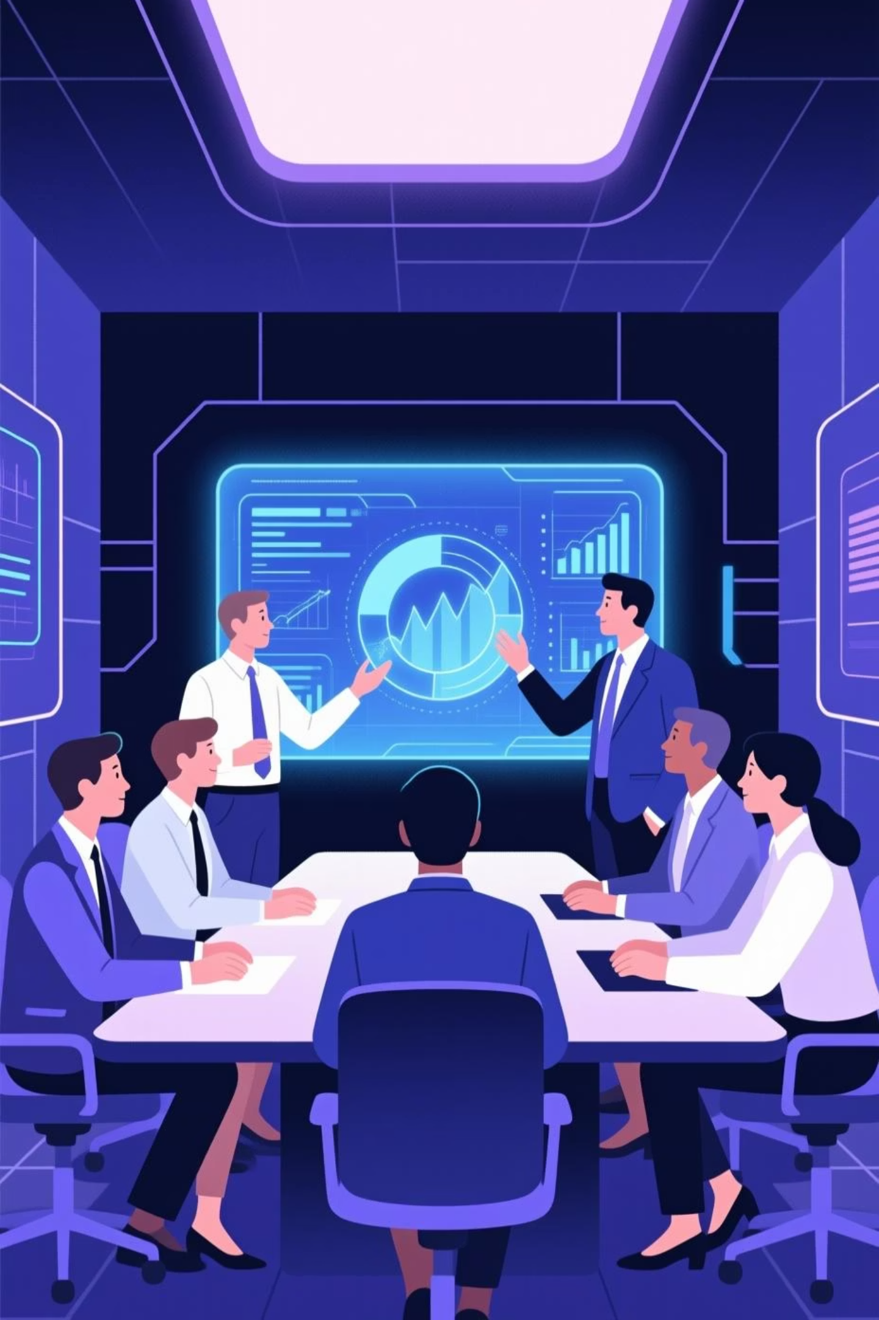



Perspectives 2026
Nos Objectifs Stratégiques
Consolidation du Collectif
Construction d'un nouveau collectif fort et robuste, avec un partage authentique de nos réussites. Devenir l'équipe qui donne le CEP.
Évolution & Organisation
Mise en place d'un nouveau fonctionnement optimisé, amélioration significative du NPS et établissement d'une vision neutre et partagée.
Performance
Atteindre les objectifs ambitieux de la direction, allier performance économique et sociale, et devenir le tour de contrôle opérationnel.

Slide 8





Feuille de Route 2026
Nos Priorités d'Action
Anticipation
Prévoir pour mieux agir et anticiper la charge de travail avec précision pour optimiser nos ressources.
Innovation
Développer une nouvelle application durable intégrant la prévision intelligente de la charge de travail.
Excellence Opérationnelle
Assurer la victoire collective avec un tour de contrôle efficace et une plateforme totalement optimisée.
Entraide au Cœur
Renforcer la collaboration et maintenir un soutien mutuel constant au sein de l'équipe.

Slide 9

Ensemble, Construisons Notre Succès
Ce que nous retenons de cette journée
Une équipe diverse avec des talents complémentaires
Huit personnalités uniques qui forment un collectif soudé et performant.
Des règles de collaboration claires et partagées
Des principes fondamentaux qui guident nos interactions quotidiennes.
Plus de 40 projets et missions pour transformer la DRGH
Un portefeuille ambitieux d'initiatives stratégiques et opérationnelles.
Une vision 2026 ambitieuse et réalisable
Des objectifs clairs et une feuille de route concrète pour notre réussite collective.
"L'équipe qui donne le CEP"
"1 collectif fort et robuste"
"Allier performance économique et sociale"

Slide 10

Merci !
Merci à tous pour cette journée enrichissante
Votre engagement, votre enthousiasme et votre contribution font la force de notre équipe Data. Ensemble, nous allons atteindre nos objectifs 2026 et construire un collectif encore plus performant et solidaire.
À très bientôt pour de nouvelles aventures !

